Slide 1

FILOSOFÍA DE LA EDUCACIÓN
COSMOVISIONES
por: Gener José Avilés Alatriste
Universidad de Montemorelos

Slide 2
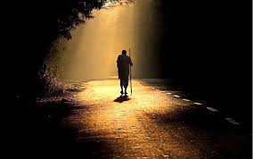
LOS PROBLEMAS DE LA FILOSOFÍA
¿Cuál es la última
verdad?
ONTOLOGÍA
¿Cómo conocer la
verdad?
EPISTEMOLOGÍA
¿Qué es lo más
valioso?
AXIOLOGÍA

Slide 3
EL IDEALISMO
¿Cuál es la última verdad?
EL MUNDO DE LA MENTE
¿Cómo se llega al conocimiento?
A TRAVÉS DE LAS IDEAS
¿Qué es lo más valioso?
CONOCER LA MAYOR CANTIDAD DE IDEAS

Slide 4
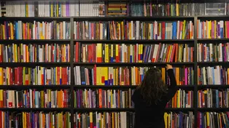
EL IDEALISMO Y LA EDUCACIÓN
El estudiante: Es un salvaje para ser civilizado
El maestro: Es la suprema autoridad de la escuela
El método: Transmisión de conocimientos enciclopédicos
Énfasis en: Currículum clásico

Slide 5
PENSADORES Y EDUCADORES IDEALISTAS
Filósofos:
Inmanuel Kant Idealismo crítico
Juan Teófilo Fichte Idealismo subjetivo
Friedrich W. Schelling Idealismo objetivo
Georg Wilhem Hegel Idealismo absoluto
Educadores:
Jesuitas, Giovanni Gentile, Emile Chartier (Alan)

Slide 6
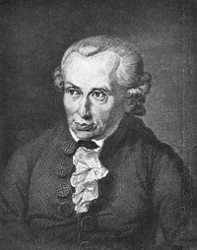

PENSADORES Y EDUCADORES IDEALISTAS
Filósofos:
Inmanuel Kant - Idealismo crítico
Juan Teófilo Fichte – Idealismo subjetivo

Slide 7
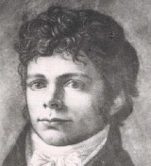
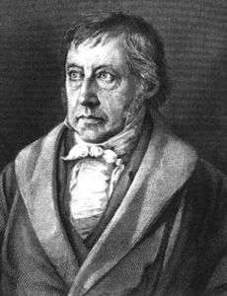
Friedrich W. Schelling
Idealismo objetivo
George Wilhem Hegel
Idealismo absoluto

Slide 8
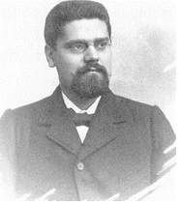

Educadores:
Los jesuitas
Giovanni Gentile Emile Chartier (Alan)

Slide 9
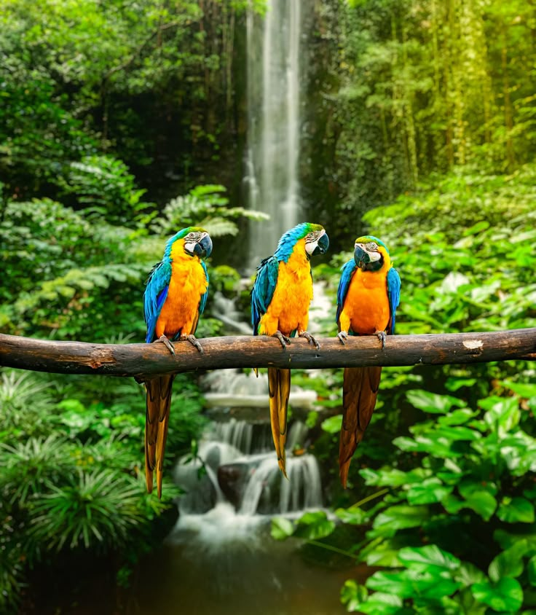
EL REALISMO
¿Cuál es la última
verdad?
LA MATERIA,
EL MUNDO DE LAS COSAS
¿Cómo llegamos al
conocimiento
POR LOS SENTIDOS Y
LA PERCEPCIÓN
¿Qué es lo más valioso?
EL CONOCIMIENTO DE LA
NATURALEZA

Slide 10
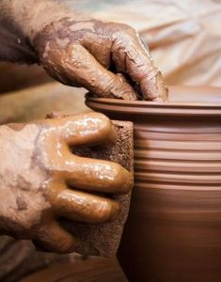
EL REALISMO Y LA EDUCACIÓN
El estudiante es:
Barro para ser formado
El maestro es:
El conductor del proceso
El método es:
El método científico
Énfasis en: Las ciencias
naturales y exactas

Slide 11
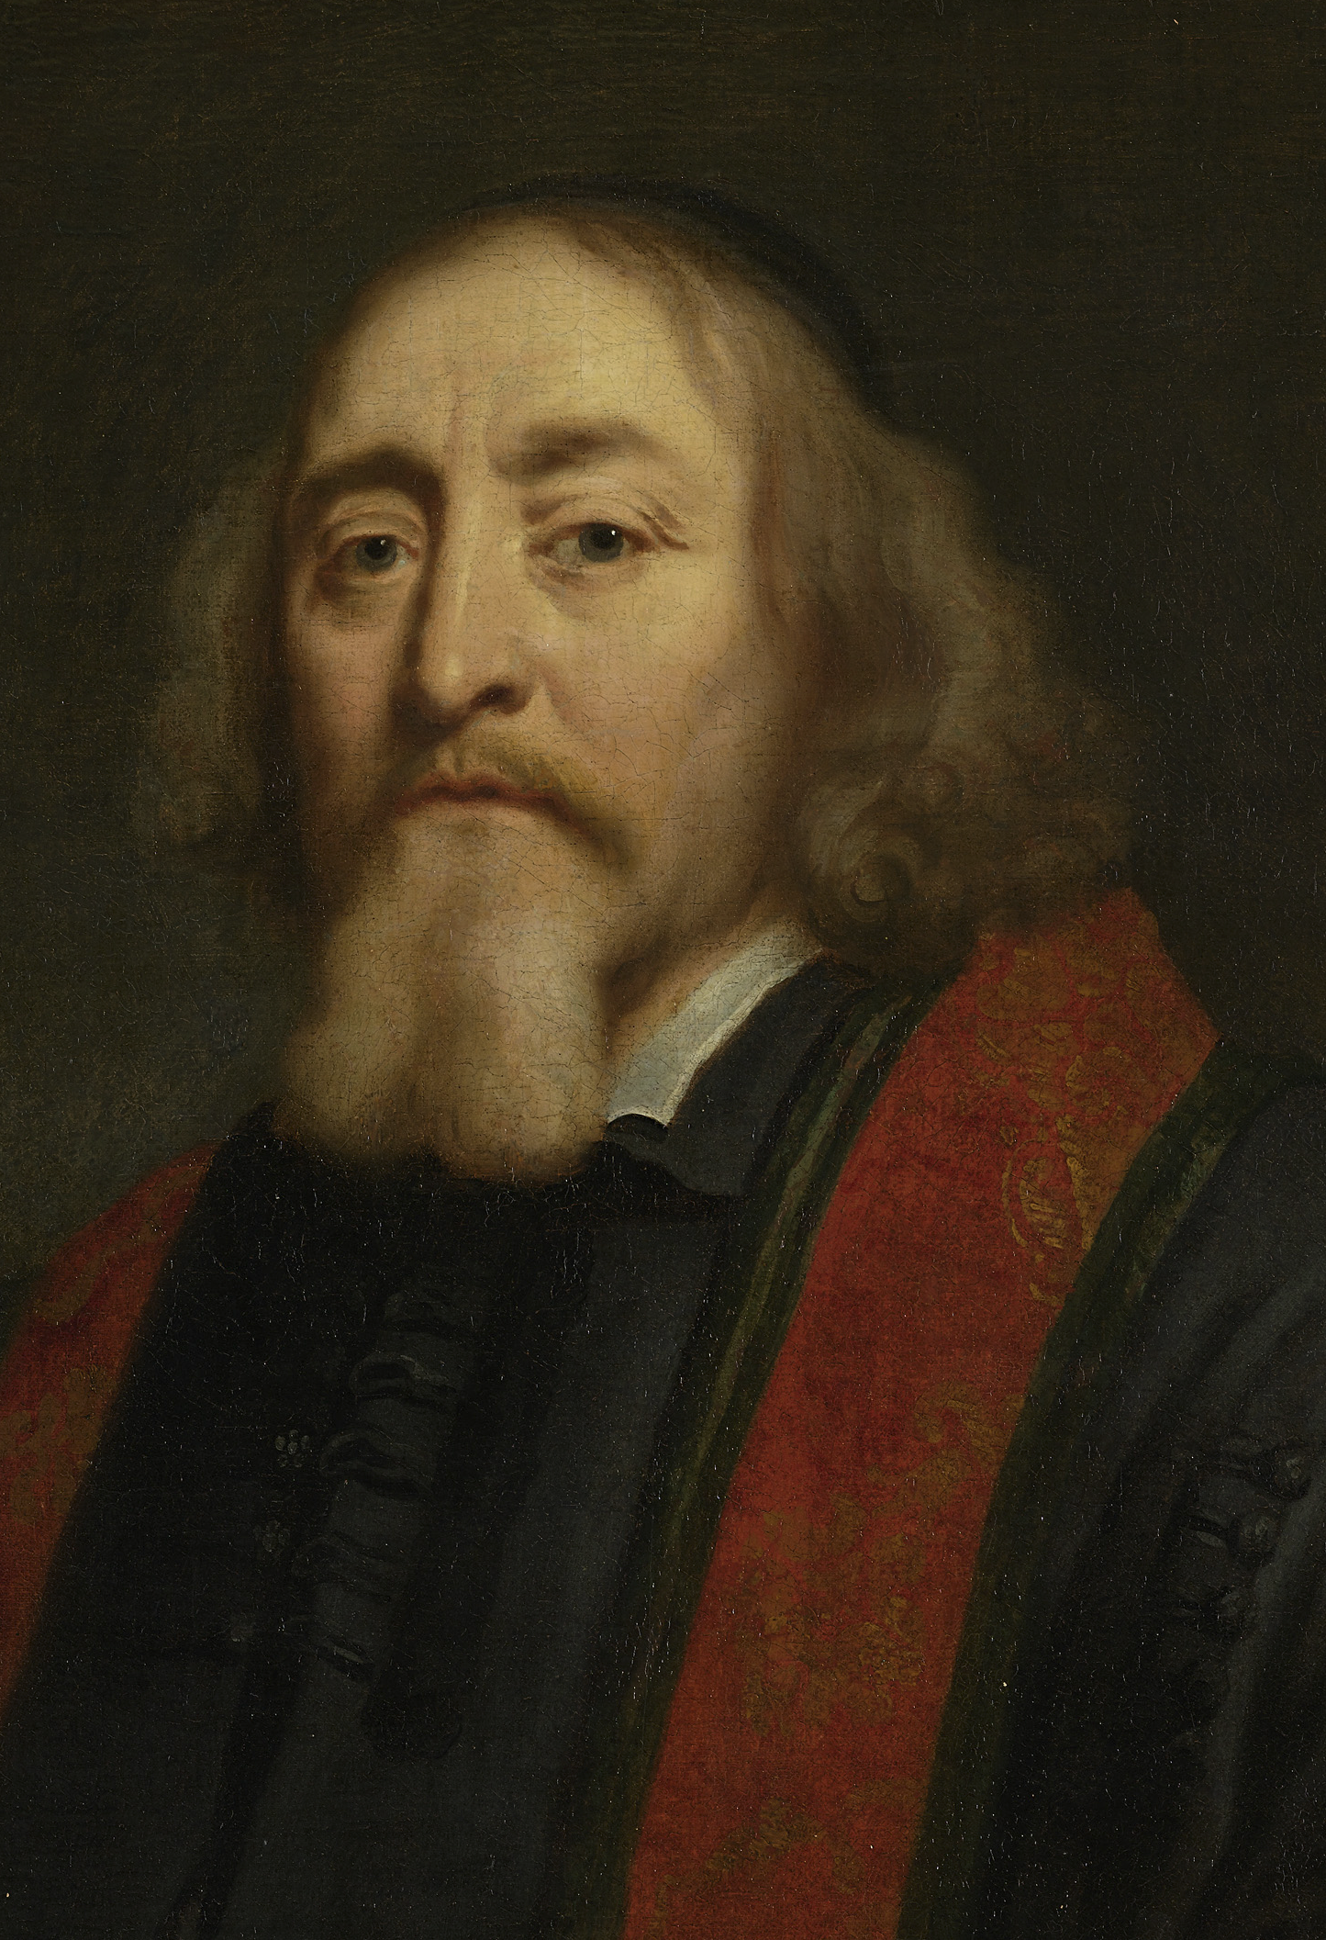
PENSADORES Y EDUCADORES REALISTAS
Pensadores:
Francis Bacon, Thomas Hobbes,
John Locke, Georges Berkeley y
David Hume.
Educadores:
  Wolfang Ratke, Juan A. Comenio,
  John Locke, Fenelón y Johann
  Friederich Herbart.

Slide 12
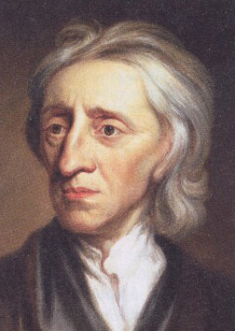
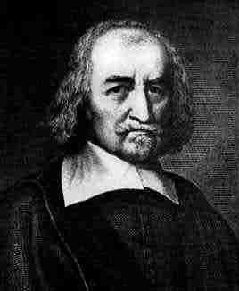
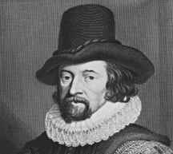
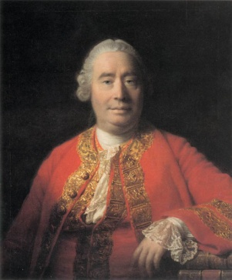
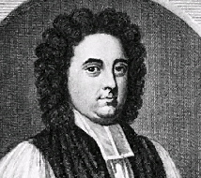
PENSADORES Y EDUCADORES REALISTAS
Pensadores:
Francis Bacon Thomas Hobbes John Locke
Georges Berkeley David Hume

Slide 13
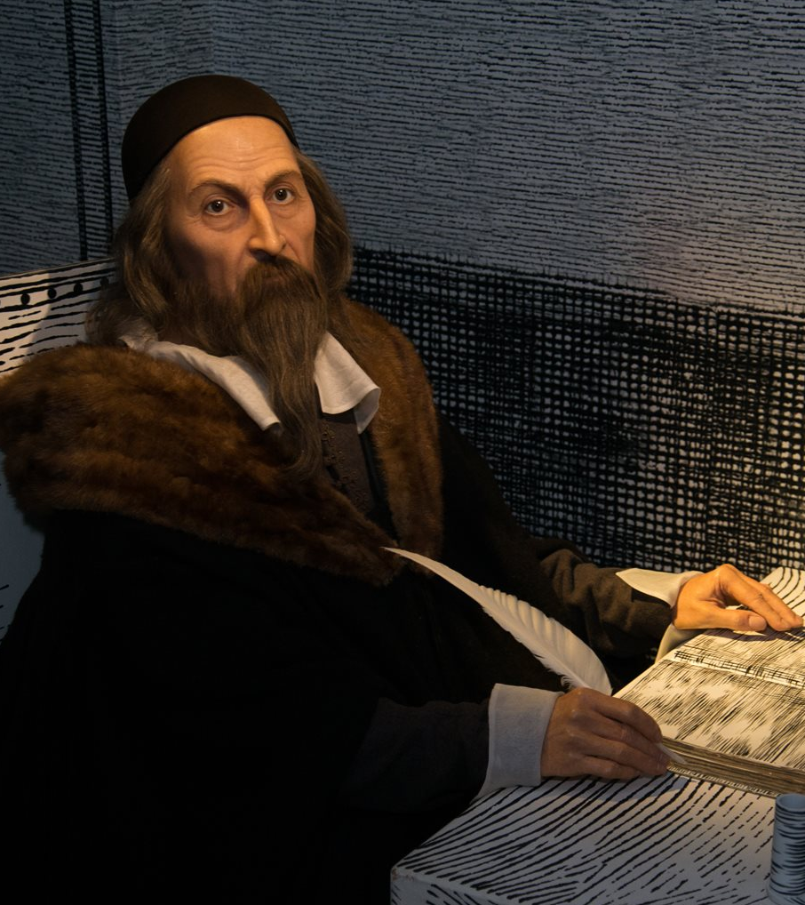
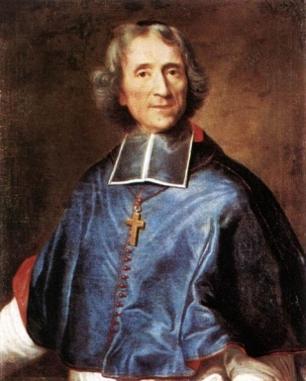
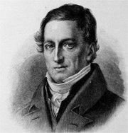
PENSADORES Y EDUCADORES REALISTAS
Educadores:
Wolfang Ratke Juan Amós Comenio John Locke
Fenelón Johann Friederich Herbart

Slide 14
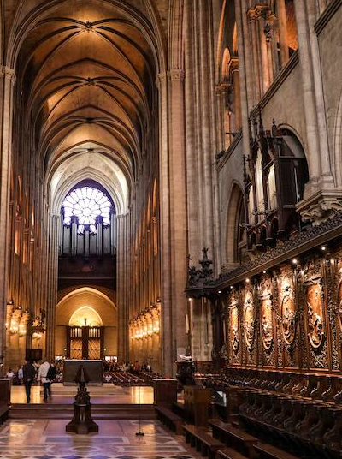
EL ESCOLASTICISMO
¿Cuál es la última
verdad?
DIOS
¿Cómo llegamos al
conocimiento?
POR LA SANTA MADRE IGLESIA
¿Qué es lo más
valioso?
LA SANTIDAD

Slide 15
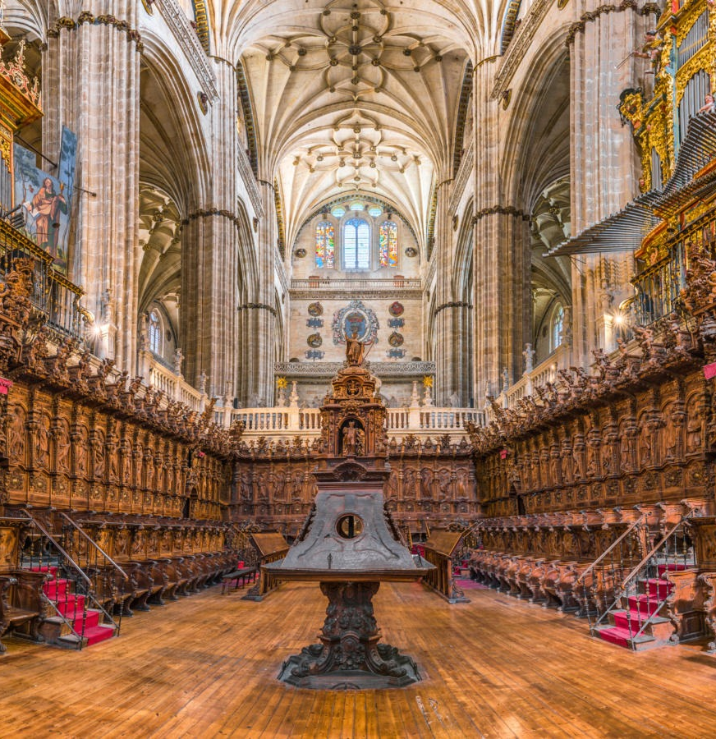
EL ESCOLASTICISMO
El estudiante es:
Pecador para ser redimido
El maestro es:
Representante de Dios
El método es:
La penitencia
El currículum:
Basado en la Tradición

Slide 16
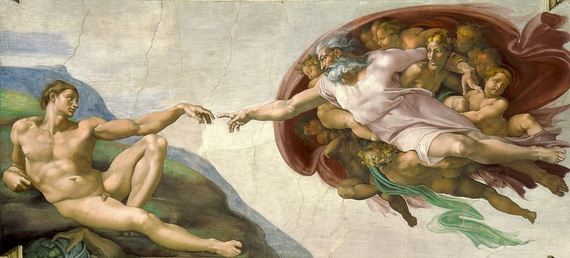
EL HUMANISMO
¿Cuál es la última verdad?
LA EXPERIENCIA HUMANA
¿Cómo llegamos al conocimiento?
POR NUESTROS SENTIDOS INTERPRETANDO LO REAL
¿Qué es lo más valioso?
EL HOMBRE Y SU ACTUALIZACIÓN

Slide 17

EL HUMANISMO Y LA EDUCACIÓN
El estudiante es: Potencialidad para ser realizado
El maestro es: Motivador de la interacción
El método es: La interacción
Currículum está: Basado en las ciencias sociales

Slide 18
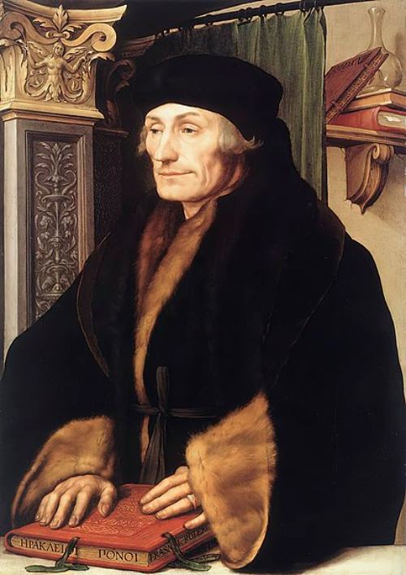
PENSADORES Y EDUCADORES HUMANISTAS
PENSADORES:
Nicolás de Maquiavelo,
Michel de Montaigne,
Luis Vives, Tomás Moro,
Erasmo de Rotterdam,
Martín Lutero y los reformadores.
EDUCADORES:
Michel de Montaigne,
Luis Vives, J. H. Pestalozzi
y Friederich Fröbel.

Slide 19
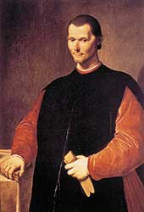
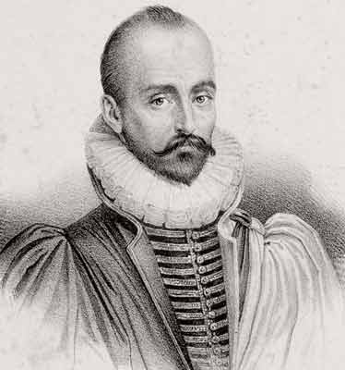
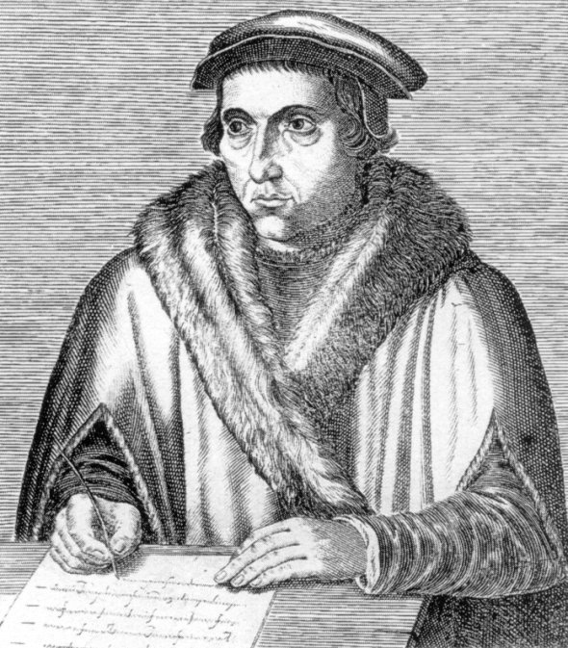
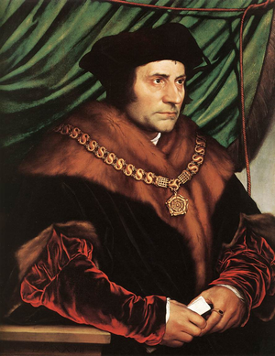

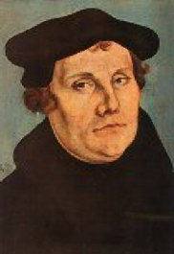
PENSADORES Y EDUCADORES HUMANISTAS
Pensadores:
Nicolás de Maquiavelo Michel de Montaigne Luis Vives
Tomás Moro Erasmo de Rotterdam Martín Lutero

Slide 20
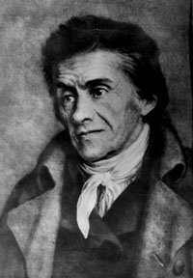
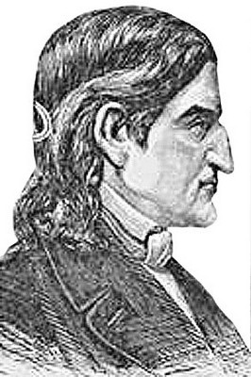
PENSADORES Y EDUCADORES HUMANISTAS
Educadores:
Michel de Montaigne Luis Vives J. H. Pestalozzi
Friederich Fröbel

Slide 21
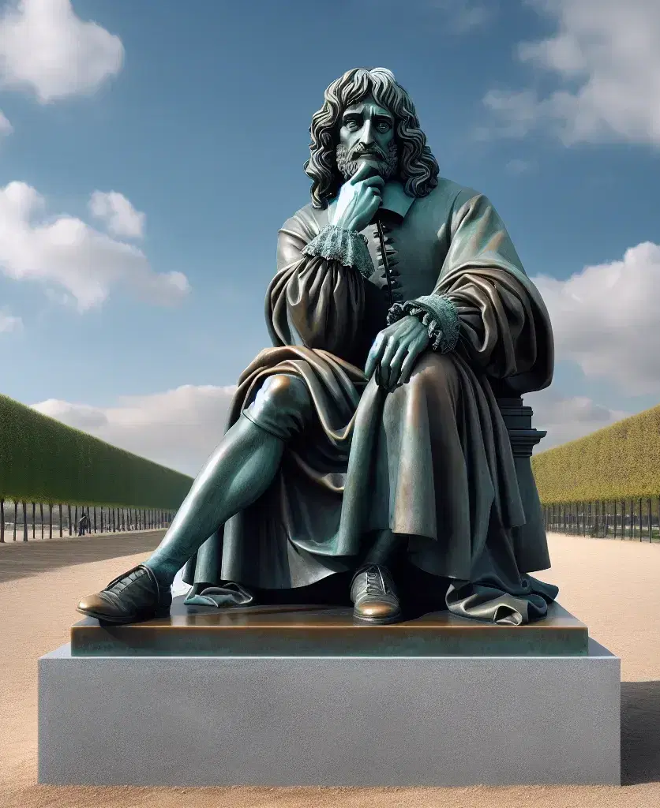
EL RACIONALISMO
¿Cuál es la última
verdad?
LA RAZÓN HUMANA
¿Cómo se llega al
conocimiento?
POR LA LÓGICA,
EL RAZONAMIENTO Y
LA REVELACIÓN DIVINA
¿Qué es lo más valioso?
ACTUAR RACIONALMENTE

Slide 22

EL RACIONALISMO Y LA EDUCACIÓN
El estudiante es:
Un ser racional capaz de
realizarse
El maestro es:
Quien enseña a razonar
El método es: La lógica
El Currículum:
Se basa en el conocimiento
científico

Slide 23
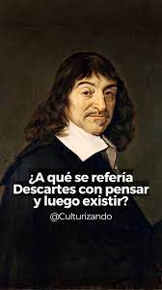
PENSADORES Y EDUCADORES RACIONALISTAS
PENSADOR:
René Descartes
EDUCADORES:
Toda la enseñanza pública y
privada a partir de Descartes.

Slide 24


EL NATURALISMO
¿Cuál es la última verdad?
EL CONOCIMIENTO Y CONTROL
DE LA NATURALEZA
¿Cómo llegamos al
conocimiento?
LA EXPERIENCIA Y EL MÉTODO
CIENTÍFICO
¿Qué es lo más valioso?
LOS CONCENSOS SOCIALES

Slide 25
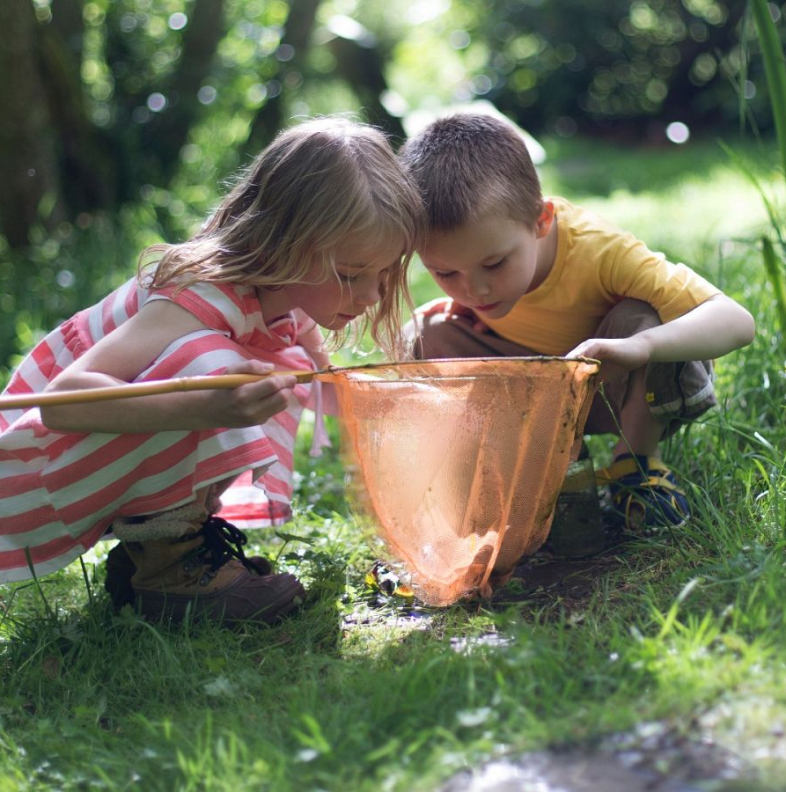
EL NATURALISMO Y LA EDUCACIÓN
El estudiante es:
Potencial para ser realizado
El maestro es:
Sólo un instructor
El método es:
El uso de la tecnología
El currículum: Basado en
ciencias naturales

Slide 26
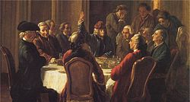
PENSADORES Y EDUCADORES NATURALISTAS
PENSADORES:
Diderot, D’Alembert, Montesquieu y Rousseau
EDUCADORES:
Juan Jacobo Rousseau

Slide 27
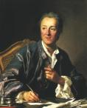
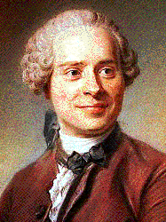
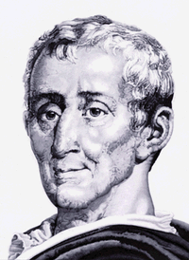
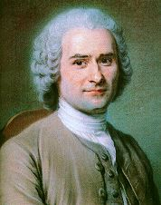
PENSADORES Y EDUCADORES NATURALISTAS
PENSADORES:
Diderot D’Alembert Montesquieu Rousseau
EDUCADORES:
Juan Jacobo Rousseau

Slide 28
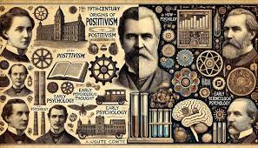
EL POSITIVISMO
¿Cuál es la última verdad? EL PROGRESO DE LA SOCIEDAD
¿Cómo llegamos al conocimiento? ESTUDIANDO LA
REALIDAD CIENTÍFICAMENTE
¿Qué es lo más valioso? LA REALIZACIÓN DEL INDIVIDUO

Slide 29
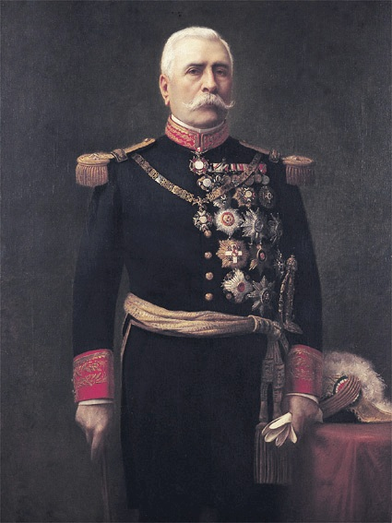
EL POSITIVISMO Y LA EDUCACIÓN
El estudiante es:
QUIEN DEBE LLEGAR A LA
CIENCIA POSITIVA
El maestro :
UN CONDUCTOR Y MODELO
El método es:
EL CIENTÍFICO DE LAS
CIENCIAS NATURALES
El currículum:
SE BASA EN LAS
CIENCIAS SOCIALES
Porfirio Díaz Mori
*Orden y Progreso*

Slide 30
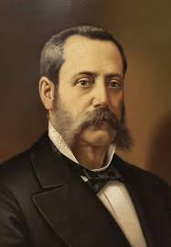
PENSADORES Y EDUCADORES POSITIVISTAS
PENSADORES:
Augusto Comte, Herbert Spencer y
John Stuart Mill
EDUCADORES:
Gabino Barreda Flores, Enrique
Conrado Rebsamen Egloff y Carlos
Arturo Carrillo Gastaldi.
Gabino Barreda Flores

Slide 31
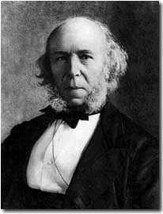
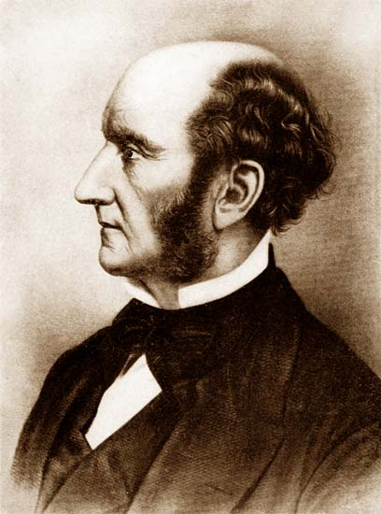
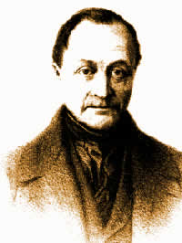
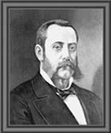
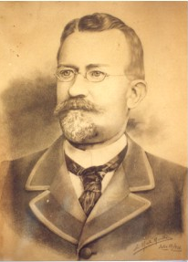
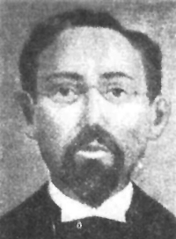
PENSADORES Y EDUCADORES POSITIVISTAS
PENSADORES:
Augusto Comte Herbert Spencer John Stuart Mill
EDUCADORES:
Gabino Barreda Enrique Rebsamen Carlos A. Carrillo

Slide 32

EL PRAGMATISMO
¿Cuál es la última verdad? LA EXPERIENCIA ÚTIL
¿Cómo llegamos al conocimiento? POR LOS SENTIDOS Y LA PERCEPCIÓN
¿Qué es lo más valioso? LO SOCIALMENTE ÚTIL

Slide 33
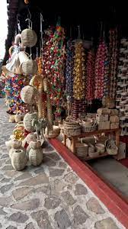
EL PRAGMATISMO Y LA EDUCACIÓN
El estudiante es: UN SER PASIVO QUE
NECESITA SER ACTIVO
El maestro es: UN MOTIVADOR QUE
DESPIERTA EL INTERÉS
El método es: “APRENDER HACIENDO”
El currículum: SE BASA EN LA ACCIÓN
Carapán, Michoacán

Slide 34
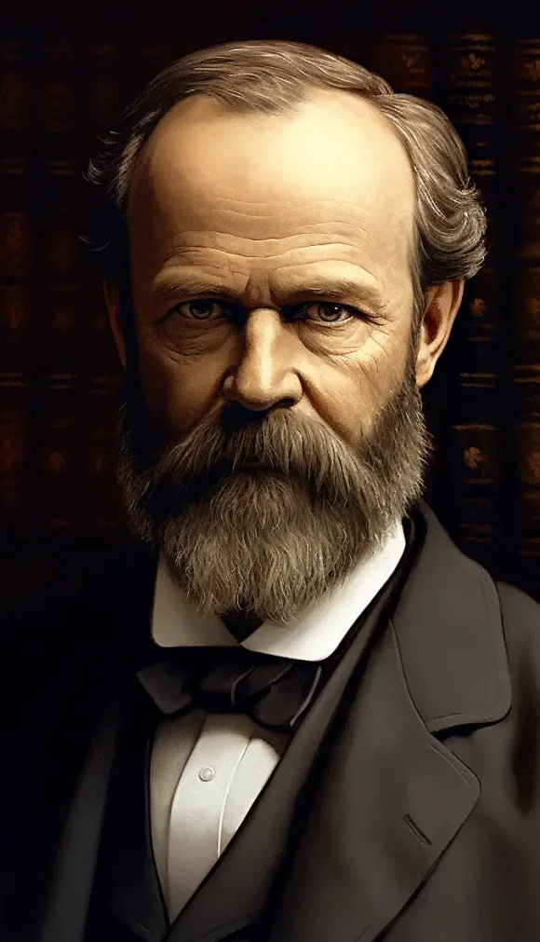
PENSADORES Y EDUCADORES DEL PRAGMATISMO
PENSADORES:
Henry Pierce, William James y John
Dewey
EDUCADORES:
John Dewey, William H. Kirkpatrick,
George Kerschensteiner, Adolphe
Ferriére, Alain y Jean Piaget.

Slide 35
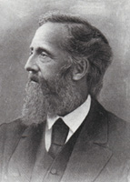
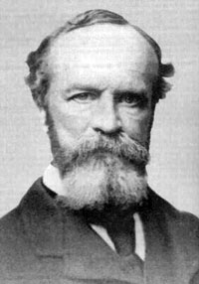
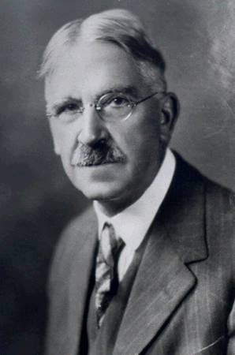




PENSADORES Y EDUCADORES DEL PRAGMATISMO
PENSADORES:
Henry Pierce William James John Dewey
EDUCADORES:
Jhon Dewey William H. Kirkpatrick George Kerchensteiner Adolphe Ferriére Jean Piaget

Slide 36

EL EXISTENCIALISMO
¿Cuál es la última verdad?
LA EXISTENCIA
¿Cómo llegamos al
conocimiento?
DISFRUTANDO LA
EXISTENCIA
¿Qué es lo más valioso?
LA LIBERTAD

Slide 37

EL EXISTENCIALISMO Y LA EDUCACIÓN
El estudiante es: UN SER QUE
SÓLO EXISTE HOY
El maestro es: CADA
INDIVIDUO
PARA SÍ MISMO
El método es: PRUEBA TODO,
VIVE HOY, ATRÉVETE
El currículum se basa en:
*HAZ TODO LO QUE QUIERAS*

Slide 38

PENSADORES Y EDUCADORES
PENSADORES:
Sören Kierkegaard, Jean Paul
Sartre, Albert Camus, Karl
Jaspers y Martín Heidegger.
EDUCADORES:
Todos los educadores a partir
de la escuela nueva

Slide 39





PENSADORES Y EDUCADORES
PENSADORES:
Sören Kierkegaard Jean Paul Sartre Albert Camus
Karl Jaspers Martín Heidegger

Slide 40

EL POSTMODERNISMO
¿Cuál es la última verdad?
EL MUNDO OCULTO Y VELADO
¿Cómo llegamos al conocimiento?
VIVIENDO INTENSAMENTE HOY
¿Qué es lo más valioso?
LO QUE DA FELICIDAD Y PLACER AL SER

Slide 41

EL POSTMODERNISMO Y LA EDUCACIÓN
El estudiante es: UN INDIVIDUO EN BUSCA DE SÍ MISMO
El maestro es: TODO EL QUE PUEDA ENSEÑARNOS
El método es: LA PLENA LIBERTAD INDIVIDUAL
El currículum: SE BASA EN LOS CONSTRUCTOS LINGÜÍSTICOS

Slide 42

PENSADORES Y EDUCADORES
PENSADORES:
Friederich Nietszche,
Jürgen Habermas, Jean
Francois Lyotard, Michel
Foucault y Zygmund Bauman
EDUCADORES:
A. S. Neil, Pierre Bourdieu, Jacques Passeron,
Ivan Illich y Michel Apple

Slide 43




PENSADORES Y EDUCADORES
PENSADORES:
Friederich Nietszche Jürgen Habermas
Jean Francois Lyotard Michel Foucault

Slide 44





PENSADORES Y EDUCADORES
EDUCADORES:
A. S. Neil Pierre Bourdieu Jacques Passeron
Ivan Illich Michel Apple

Slide 45

El TEÍSMO
¿Cuál es su última realidad?
DIOS, PERSONAL, CREADOR, REDENTOR Y SALVADOR
¿Cómo se llega a la verdad?
A TRAVÉS DE: SU PALABRA, LA NATURALEZA, LA PROVIDENCIA DIARIA Y LOS HECHOS MILAGROSOS
¿Qué es lo más valioso?
LA FORMACIÓN DEL CARÁCTER

Slide 46

EL TEÍSMO Y LA EDUCACIÓN
El estudiante es:
QUIÉN DEBE SER RESTAURADO
El maestro es:
QUIÉN COLABORA EN LA
TRANSFORMACIÓN
Modelo de enseñanza:
LA TRANSFORMACIÓN
El Currículum está:
CENTRADO EN CRISTO

Slide 47
BIBLIOGRAFÍA:
Bowen, James. (1990) Historia de la educación occidental. Tomo I. El mundo antiguo. Barcelona, Editorial Herder.
____________. (1986) Historia de la educación occidental. Tomo II. La civilización de Europa. Barcelona, Editorial Herder.
____________. (1985) Historia de la educación occidental. Tomo III. El occidente moderno. Barcelona, Editorial Herder.
de Reina, Casiodoro y Valera, Cipriano. (Trad.) (1960) Santa Biblia. México, Sociedad Bíblica de México.
Fullat, Octaví. (1996) Paideia: Filosofías de la educación. Barcelona, Ediciones CEAC.

Slide 48
BIBLIOGRAFÍA:
Honderich, Ted y García Trevijano, Carmen. (2000). Los filósofos: una introducción a los grandes pensadores occidentales. Madrid, Editorial Tecnos.
Nietzsche, Friedrich. (1998) El loco. México, Editores Mexicanos Unidos.
Palacios, Jesús. (1992) La cuestión escolar. Madrid, Editorial Laia.
Sire, James W. (1998) The Universe Next Door. A Basic Worldview Catalog. Downers Grove, Ill., InterVarsity Press.
White, Elena G. de,. (1972) La educación. Mountain View, CA., Pacific Press Association Publishing.

